Slide 1
Dobrovolný svazek obcí Mikroregion Severo-Lanškrounsko
a
centrum společných služeb

Slide 2
Dobrovolný svazek obcí Mikroregion Severo-Lanškrounsko
PETR HELEKAL
Starosta městysu Dolní Čermná
Předseda DSO Mikroregion Severo-Lanškrounsko
Místopředseda DSO Pod Bukovou Horou
MGR. LENKA BÁRTLOVÁ
Manažerka DSO Mikroregion Severo-Lanškrounsko a centra společných služeb

Slide 3
Obsah
Česká republika, obce a jejich povinnosti
Dobrovolný svazek obcí Mikroregion Severo-Lanškrounsko
DSO a centrum společných služeb

Slide 4
Česká republika, obce a jejich povinnosti
Česká republika se k 31. 12. 2016 skládala ze 6 258 obcí (604 měst, 221 městysů)
Počet obcí do 1 tisíce obyvatel: 4 824, tj. 77 % všech obcí
Počet obcí do 2 tisíc obyvatel: 5 569, tj. 89 % všech obcí
Zdroj ČSÚ
POČET OBYVATEL
POČET OBCÍ
do 199 | od 200 do 499 | od 500 do 999 | od 1 000 do 1 999 | od 2 000 do 4 999 | od 5 000 do 9 999 | od 10 000 do 19 999 | od 20 000 do 49 999 | od 50 000 do 99 999 | nad 100 000
1 449 | 1 997 | 1 378 | 745 | 417 | 141 | 69 | 44 | 12 | 6

Slide 5
Česká republika, obce a jejich povinnosti
Katalog činností obcí
Zpracovatel: Ministerstvo vnitra ČR
http://www.mvcr.cz/clanek/katalog-cinnosti-obci.aspx
Katalog byl zpracován na základě platných zákonů. S katalogem činností obcí se kontinuálně pracuje. Katalog se pravidelně jednou ročně aktualizuje.
Obsahuje přenesenou i samostatnou působnost; samostatnou působnost pouze z pohledu zákonných povinností.

Slide 6
Česká republika, obce a jejich povinnosti
Kategorie obce | Počet povinností | Stručná informace
Obec I. typu | 1323 | činnosti, které mají vykonávat obce se základní působností
Czech POINT | 44 | činnosti obcí, které vydávají ověřené výstupy z informačních systémů, podle zákona č. 365/2000 Sb., o informačních systémech veřejné správy
Vidimace a legalizace | 22 | činnosti obcí provádějící vidimaci a legalizaci podle zákona č. 21/2006 Sb.
Matriční úřady | 89 | činnosti obcí, které vykonávají z pozice matričního úřadu podle zákona č. 301/2000 Sb., o matrikách, jménu a příjmení a o změně některých souvisejících zákonů
Stavební úřady | 195 | činnosti, které obce vykonávají z pozice stavebního úřadu ze zákona č. 183/2006 Sb., o územním plánování a stavebním řádu (stavební zákon)

Slide 7
Česká republika, obce a jejich povinnosti
JSOU OBCE, PŘEDEVŠÍM PAK MALÉ OBCE, TAKOVÝ POČET POVINNOSTÍ FUNDOVANĚ ZVLÁDAT?

Slide 8
Česká republika, obce a jejich povinnosti
NIKOLIV!
Řešení této situace existují dvě:
Slučování obcí
Meziobecní spolupráce

Slide 9
Dobrovolný svazek obcí Mikroregion Severo-Lanškrounsko
Založen v prosinci 2012, registrován v lednu 2013
Založen 8 členskými obcemi: Bystřec, Dolní Čermná, Horní Čermná, Horní Heřmanice, Horní Třešňovec, Petrovice, Verměřovice a Výprachtice
V době založení personální obsazení: 1 DPP (manažer)
Účel založení: efektivní meziobecní spolupráce zejména na úseku realizace společných projektů, společných postupů, odborného a projekt. poradenství
Od 1.4.2015 jeden zaměstnanec na plný úvazek (manažerka svazku)
Následovaly další společné projekty obcí
V roce 2016 přistoupily 4 obce: Albrechtice, Cotkytle, Čenkovice a Ostrov
Dnes se svazek skládá z 12 členských obcí s celkovým počtem téměř 8,5 tisíce obyvatel

Slide 10
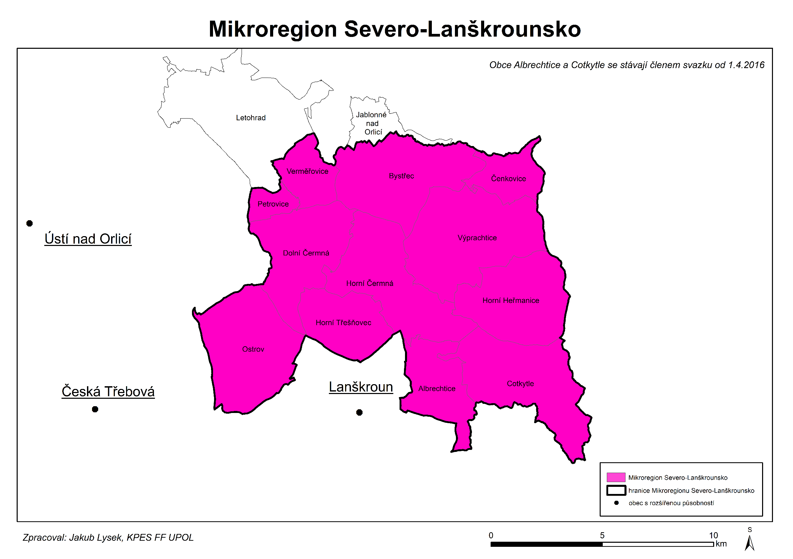

Slide 11
Dobrovolný svazek obcí Mikroregion Severo-Lanškrounsko
Vícezdrojové financování
ČLENSKÉ PŘÍSPĚVKY ve výši 80 Kč/obyvatele
HOSPODÁŘSKÁ ČINNOST
Projektové a dotační poradenství pro
členské obce a jejich organizace
externí subjekty (nečlenské obce, neziskové organizace, podnikatele, apod.)
Stanoven ceník služeb
DOTACE
Projekt SMO ČR – Centra společných služeb

Slide 12
Dobrovolný svazek obcí Mikroregion Severo-Lanškrounsko
Shrnutí
Spádovost obcí
Chtít spolupracovat a silná pozice leadra
Stejné rozhodovací pravomoci všech obcí bez rozdílu jejich velikosti
Naprostá transparentnost ve fungování svazku včetně hospodaření
Ve vedení svazku musí být zástupce malých obcí
Kvalitní personální obsazení – nešetřit na mzdových nákladech
Pravidelná informovanost – účast zástupců svazku na ZO, vydávání informačního zpravodaje o činnosti, pravidelná aktualizace webu, FB apod.
Nutná finanční spoluúčast obcí!

Slide 13
DSO a centrum společných služeb
Projekt SMO ČR – Centra společných služeb (CSS)
Příjem do rozpočtu svazku za 3 roky cca 2,8 mil. Kč
Od 1. 8. 2016 - 3 zaměstnanci svazku
2 zaměstnanci hrazeni z projektu CSS
1 zaměstnanec plně hrazen z členských příspěvků – pozice vytvořena na vyvíjení hospodářské činnosti DSO
prolínání činnosti CSS a DSO

Slide 14
DSO a centrum společných služeb Činnost
Odborné poradenství členským obcím především v oblasti platné legislativy (vzdělávací semináře, telefonické i osobní konzultace, zpracování dokumentů apod.)
Projektové a dotační poradenství pro členské obce a jejich příspěvkové organizace
Zpracování a administrace žádostí o dotaci pro členské obce, samotné DSO
Zpracování zadávacích dokumentací a administrace výběrových řízení pro členské obce, DSO
Realizace společných projektů členských obcí DSO
Podpora společenského života
V rámci hospodářské činnosti DSO jsou tyto služby poskytovány i externím subjektům (nečlenským obcím, podnikatelům, NO a dalším)

Slide 15
DSO a centrum společných služeb Příklad semináře v rámci odborného poradenství
Seminář k pravidlům rozpočtové odpovědnosti pro členské obce
Účinnost zákonů od 21.2.2017
Datum konání semináře 20.2.2017
Účast všech členských obcí

Slide 16
DSO a centrum společných služeb Další příklady odborného poradenství
Zpracování OZV - systém nakládání s odpady, místní poplatky, noční klid, veřejný pořádek, školské obvody a další
Oblast zákona č. 106/1999 Sb. (žádosti o informace, povinně zveřejňované informace, výroční zprávy apod.)
Oblast zák. č. 250/2000 Sb. (zveřejňování dokumentů, lhůty, apod.)
Zpracovávání smluv (nájemní, darovací, o dílo apod.), jednacích řádů (ZO, RO), organizačních řádů, řádů veřejného pohřebiště, plánu zimní údržby komunikací apod.
Pomoc s přípravou dokumentů na ZO, formulací usnesení, pomoc se zpracováním zápisu ze ZO, záměry nakládat s nemovitým majetkem obce, atd.
Konzultace vedení správních řízení, zpracování dokumentů v rámci správního řízení
Pomoc se zpracováním strategických dokumentů obce
Zápis příspěvkových organizací obcí do ROS – IAIS
a mnoho dalšího

Slide 17
DSO a centrum společných služeb Příklad projektového a dotačního poradenství pro čl. obce
Jednání ke zpracování pasportů MK pro členské obce
a
dotačnímu titulu MMR na obnovu MK

Slide 18
DSO a centrum společných služeb Další příklady projektového a dotačního poradenství
Zpracovávání dotačních přehledů pro obce – národní i EU
Porovnávání vyhlašovaných výzev
Zpracování výtahů z vyhlášených výzev
Přehledy dodavatelů nejrůznější komunální techniky
a další

Slide 19
DSO a centrum společných služeb Příklad zpracování žádosti o dotaci na projekt DSO
Příprava společného projektu a žádosti o dotaci do OP Zaměstnanost
Projekt na podporu zaměstnanosti v regionu
Rozpočet: 6 mil. Kč

Slide 20
DSO a centrum společných služeb Příklady zpracovaných žádostí o dotaci pro čl. obce
POV Pardubického kraje
Revitalizace zeleně v obci Horní Čermná
Výměna střešní krytiny u objektu KD v Petrovicích
Oprava mostku na MK ve Výprachticích
a další
MMR
Zahrada plná zábavy v obci Výprachtice
Oprava MK v Horních Heřmanicích
Obnova návrší kostela sv. Jiří v Dolní Čermné
Demolice objektu čp. 200 v Cotkytli
a další

Slide 21
DSO a centrum společných služeb Další příklady zpracovaných žádostí o dotaci pro čl. obce
MŠMT
Rekonstrukce povrchu multifunkčního sportoviště v Ostrově
Neinvestiční dotace na vybavení pro mládež SDH Koburk
SFDI
Výstavba chodníku v obci Horní Čermná
a další

Slide 22
DSO a centrum společných služeb Příklady připravovaných žádostí o dotaci pro čl. obce
MAS ORLICKO, z.s.
Stavební úpravy a pořízení vybavení ve vazbě na klíčové kompetence včetně bezbariérovosti
Výprachtice
Horní Čermná
Zvýšení bezpečnosti u ZŠ ve Výprachticích (chodník, přechody)
a další

Slide 23
DSO a centrum společných služeb Příklady zpracování ZD a administrace VŘ pro čl. obce
Nákup dopravního automobilu pro JSDH Bystřec
Obnova návrší kostela sv. Jiří v Dolní Čermné
Výstavba chodníku a opěrné zdi v Horní Čermné
Demolice objektu čp. 200 v Cotkytli
Oprava mostku ve Výprachticích
Nákup traktoru pro obec Horní Třešňovec
a další

Slide 24
DSO a centrum společných služeb Realizace společných projektů členských obcí DSO
Nakládání s bioodpady – 6 obcí – 1075 kompostérů, 5 štěpkovačů – 4 mil. Kč
Protipovodňová opatření – 5 obcí – 8 mil. Kč
Svoz a likvidace SKO na dobu 2 let – 11 obcí
Telekomunikační služby – 11 obcí + DSO – úspora v řádech statisíců ročně
Průkazy energetické náročnosti budov – 7 obcí – 48 budov
Drobné kulturní památky 2016 – 5 obcí – 6 památek – 427 tis. Kč
Projekt obnovy a rozvoje sběrné sítě – EKO-KOM – 12 obcí
Pasporty pozemních komunikací a dopravního značení – 8 obcí
Optimalizace pojištění obce a jejího majetku – 5 obcí
Bezplatná správa profilu zadavatele všech členských obcí
a další

Slide 25
DSO a centrum společných služeb Příprava společných projektů členských obcí DSO
Centrální sběrný dvůr a sběrná místa – rozpočet 15 mil. Kč
Veřejné osvětlení v členských obcích – 12 obcí
Obnova kulturního bohatství 2017 – rozpočet 650 tis. Kč
Projekt přeshraniční česko-polské spolupráce
a další

Slide 26
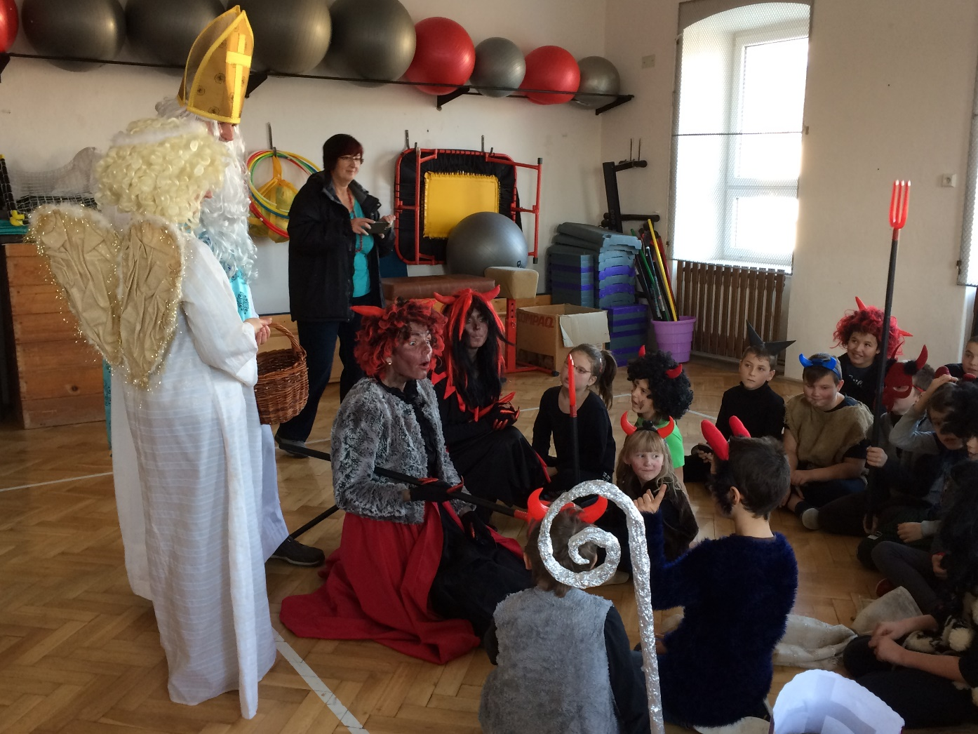
DSO a centrum společných služeb Podpora společenského života - mikulášská nadílka 2016

Slide 27
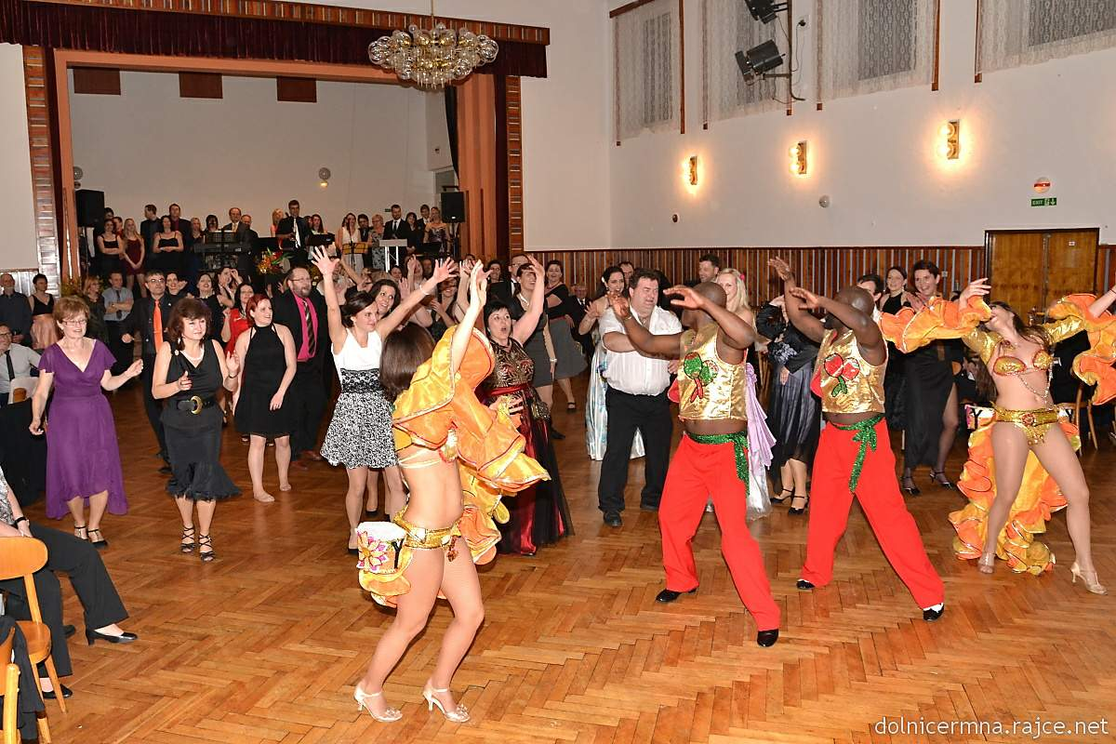
DSO a centrum společných služeb Podpora společenského života – II. Reprezentační ples 2017

Slide 28
Dobrovolný svazek obcí Mikroregion Severo-Lanškrounsko jednoznačně podporuje rozvoj meziobecní spolupráce v České republice a tím i projekt SMO ČR „Centra společných služeb“. Meziobecní spolupráci považuje za zásadní. Tato prezentace není návod, jak přesně řešit meziobecní spolupráci, neboť každé území je jiné a je nutné k němu přistupovat individuálně.

Slide 29
Děkujeme za pozornost.
KONTAKT:
Adresa: Dolní Čermná 76, 561 53
Web: www.dsomsl.cz
E-mail: dsomsl@dsomsl.cz
Telefonní kontakt: 733 714 700 – 702
Jsme na facebooku.

